Slide 1

Giorno 8
IL DONO DELLO
SPIRITO SANTO
CI ACCOMPAGNA IN MISSIONE
GIORNI DI PREGHIERA
7-17 gennaio 2026
Notes:
Benvenuti al Giorno 8!
Oggi impareremo come lo Spirito ci guidi a condividere Gesù con gli altri.
Luca e Orel stanno per incontrare uno dei più grandi evangelisti della Bibbia.

Slide 2
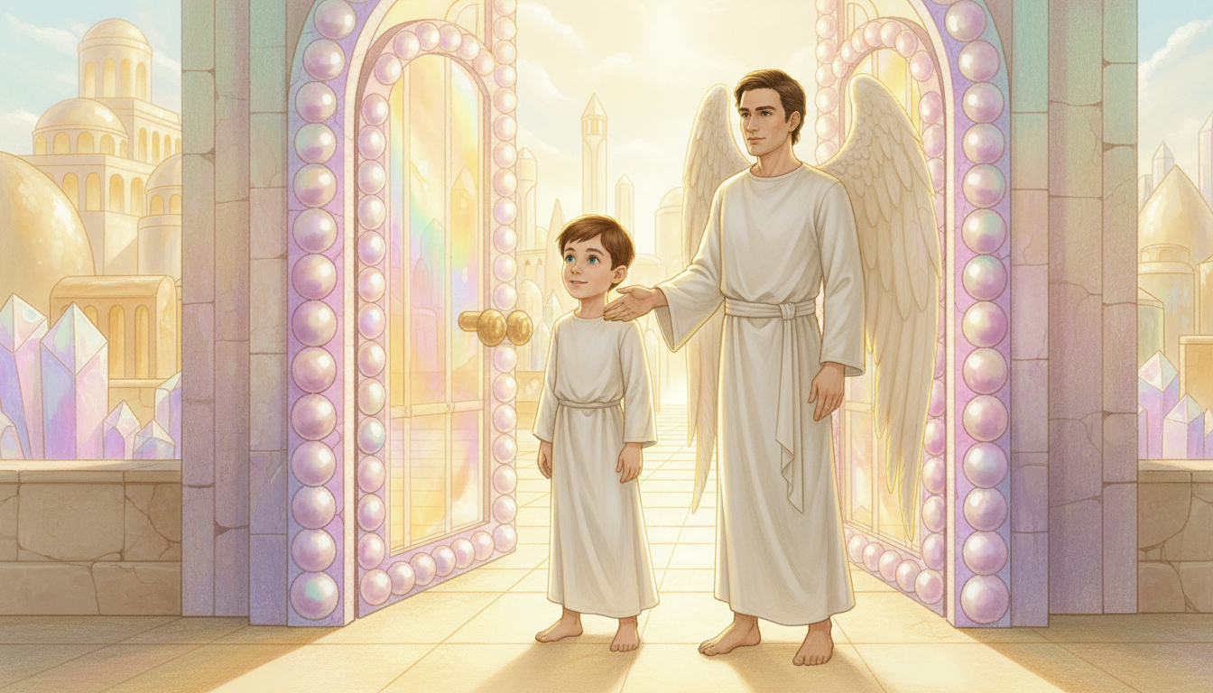
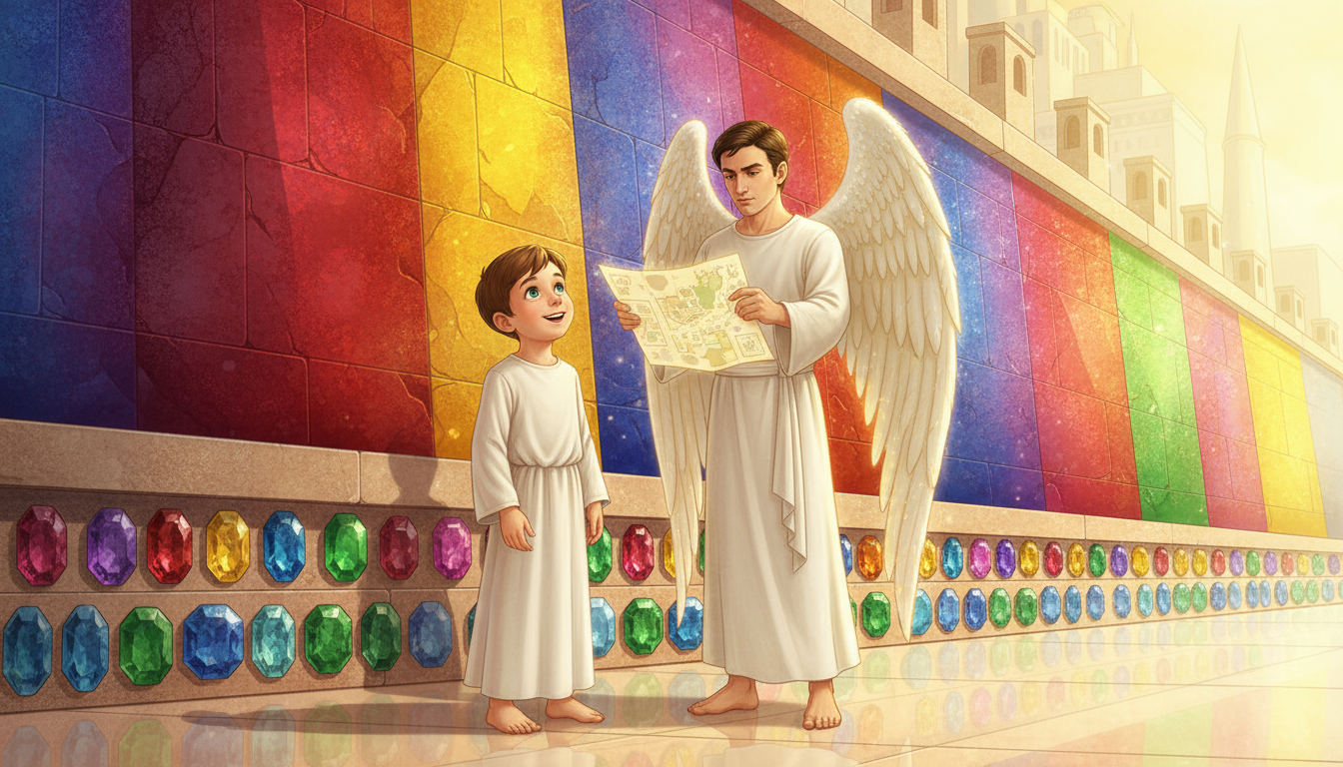
Notes:
La mappa fluttuante mostra che sono giunti a destinazione.
«È proprio qui», afferma Orel, indicando le mura meridionali.
Luca ammira le alte mura di diaspro, illuminate di rosso, giallo e blu.
«Guarda che spettacolo! Sono stupende!».
«Non guardare solo le mura», dice Orel «ma anche le fondamenta: smeraldi, zaffiri, diaspri. Così tante pietre preziose!».

Slide 3
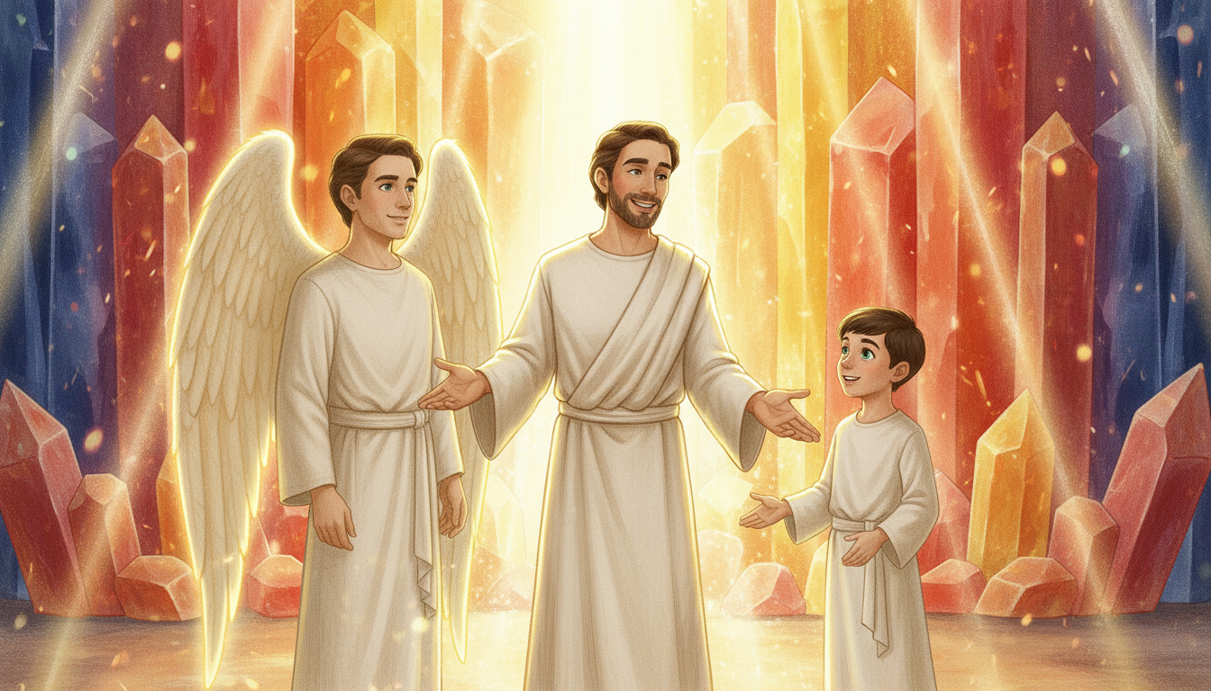
Notes:
Improvvisamente, un uomo appare dietro Luca.
«Hai buon occhio per i dettagli», dice con fare gentile.
«Luca», interviene Orel sorridente, «questo è Filippo l’evangelista!».
«Mi hai spaventato», ride Luca.
«È il suo stile… deve fare sempre delle entrate teatrali!», spiega l’angelo.
«Vi ho visto arrivare e ho voluto sorprendervi!».

Slide 4
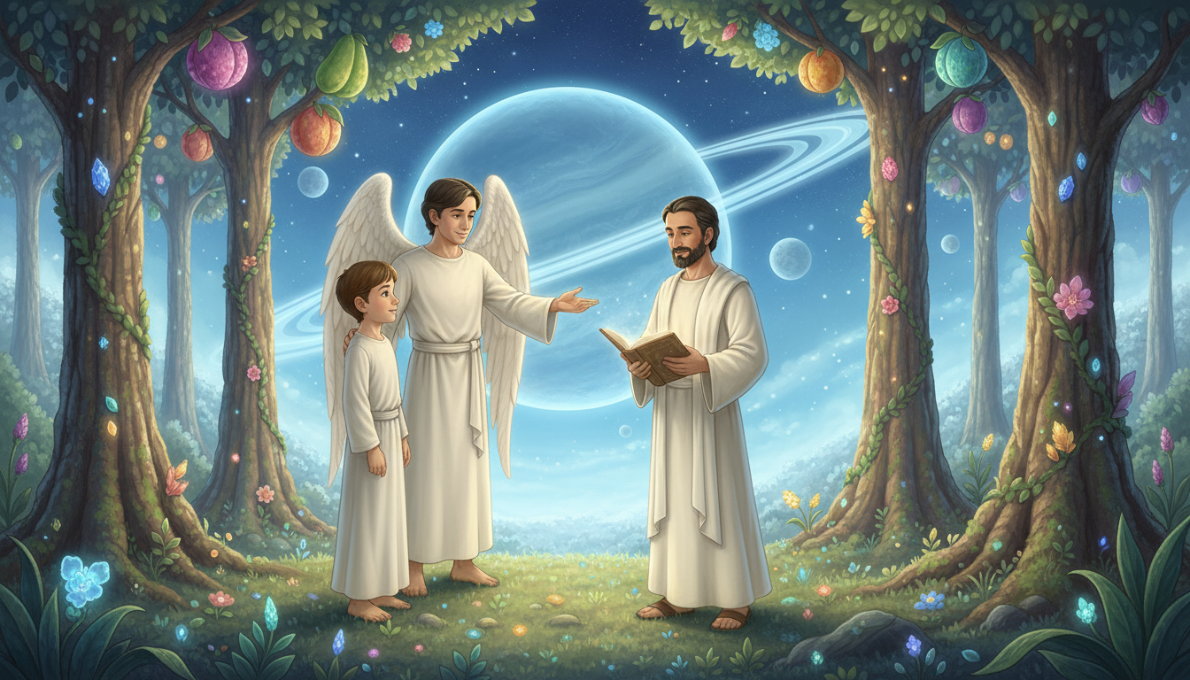
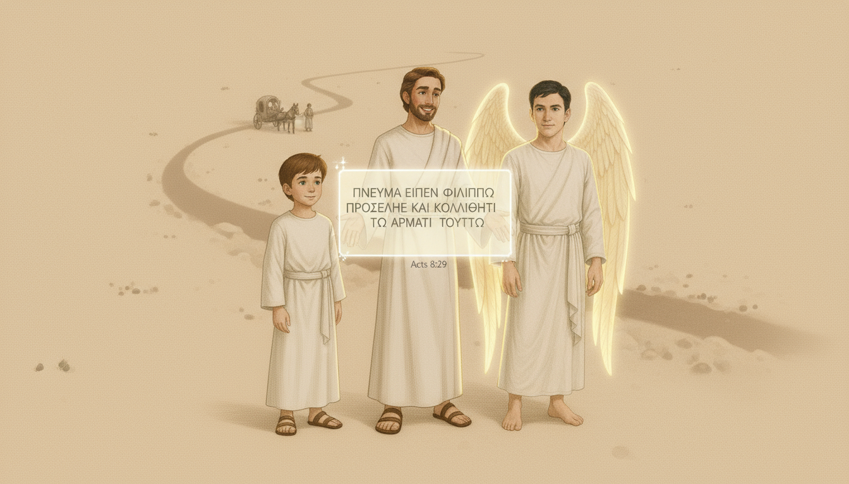
Notes:
«Mi ricordo di aver letto che sei stato guidato dallo Spirito Santo», interviene Luca.
«Infatti! Lui mi ha guidato in tutto quello che ho fatto».
«Vediamo cosa è scritto nella Bibbia» dice Orel, aprendo il suo schermo.
Legge in Atti 8:29:
«Lo Spirito disse a Filippo: ‘Avvicinati e raggiungi quel carro’».
«Sì», esclama Filippo. «Lo Spirito mi ha guidato direttamente a una persona che aveva bisogno di Gesù.
Fin da quando ho incontrato Gesù, è nato nel mio cuore il forte desiderio di condividerlo con altri!».

Slide 5
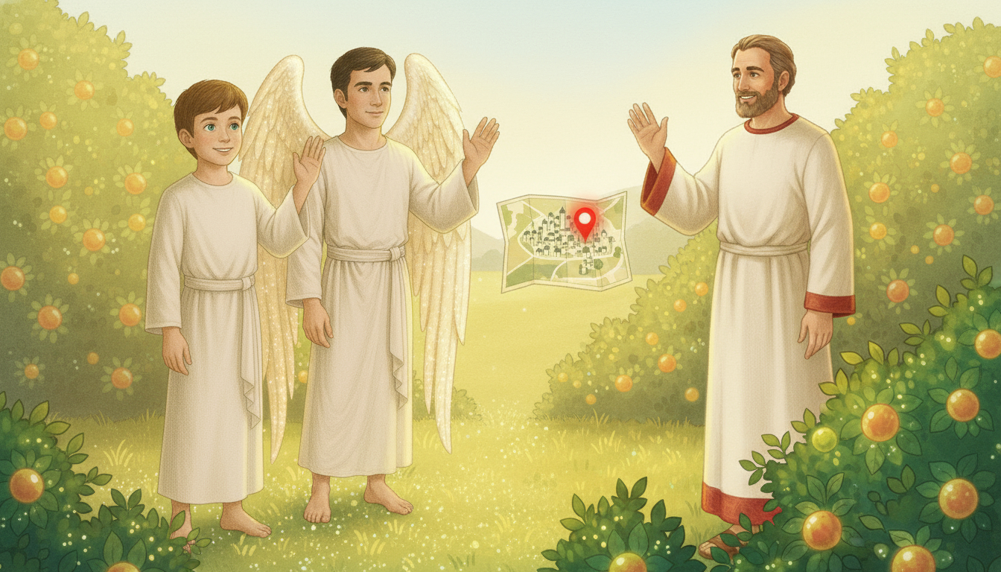
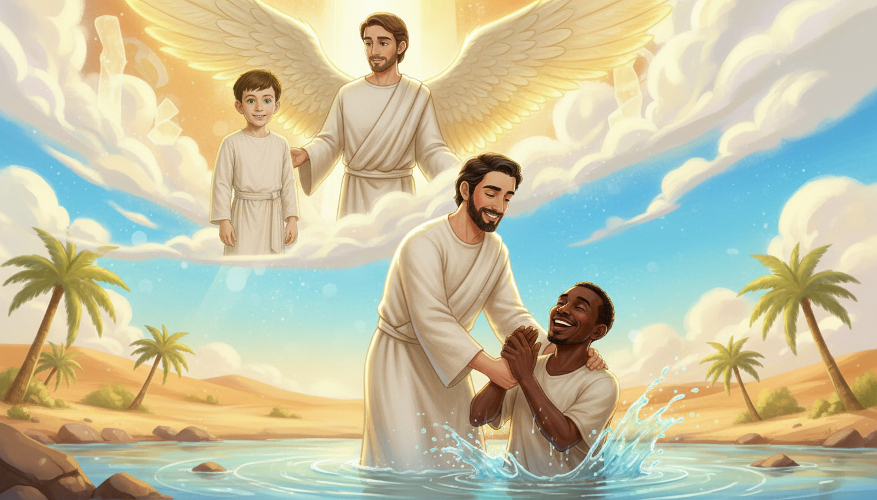
Notes:
«Mi è stata donata la potenza dello Spirito Santo.
Lui mi ha mostrato chi era alla ricerca della verità.
Quel giorno, mi ha mandato a un uomo dall’Etiopia che desiderava tanto conoscere Gesù.
Era confuso e stava tornando a casa, ma lo Spirito mi ha mandato a spiegargli la Parola di Dio.
Lo Spirito ha cambiato la sua vita ed è diventato un missionario nel suo paese».
Luca sorride: «Così lo Spirito veramente ci accompagna nella missione!».

Slide 6
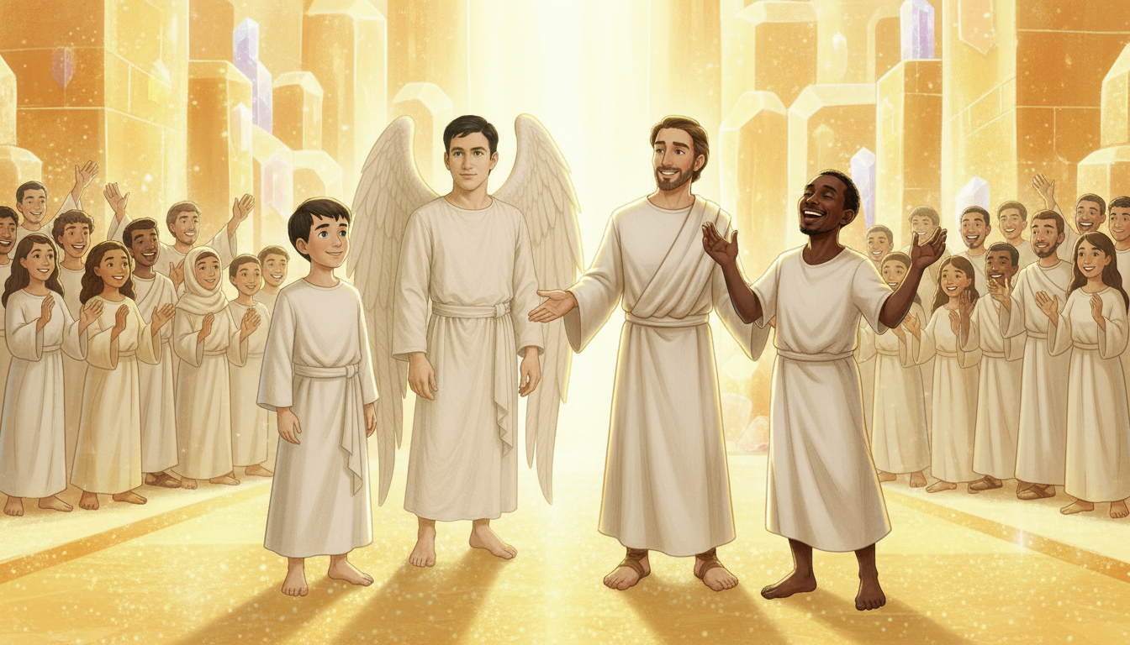
Notes:
«Eccoti, Filippo, amico mio!» esclama una voce.
Un uomo si avvicina con un sorriso smagliante.
«Ecco l’Etiope di cui vi parlavo!».
«Ho radunato più di 500 persone che si sono avvicinate a Gesù in Etiopia», spiega l’uomo.
«Sono tutte qui, in cielo, e desiderano ringraziare Filippo».
Luca sorride: «Che riunione!».
«È tutta opera dello Spirito Santo», spiega Filippo contento. «Lui cambiava il cuore nel passato ed è quello che continua a fare».

Slide 7
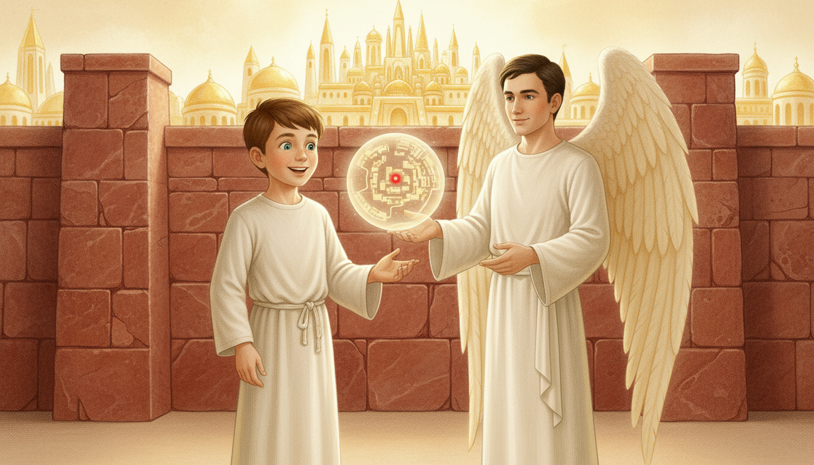
Notes:
Ecco che appare la mappa fluttuante per mostrare il puntino rosso brillare in lontananza.
«Un’altra destinazione?», chiede Luca curioso.
«Sì! Ci sono ancora altre cose che lo Spirito vuole mostrarci».
«Andate, amici miei! Continuate a condividere il messaggio di Dio», li incoraggia Filippo.
«Grazie, Filippo! Ci rivedremo».
La luce diventa sempre più chiara mentre salutano.

Slide 8

Notes:
Lo Spirito ci accompagna a condividere Gesù con gli altri.
Sezione «All’opera!»:
Memorizza il Salmo 23 e un altro Salmo che ti piace e recitalo in chiesa.
Altrimenti, prepara una piccola meditazione da condividere con la tua famiglia o gli amici.
Sezione «In preghiera!»:
Chiedi che ti sia dato lo Spirito Santo abbondantemente nella tua vita.
Prega per essere aiutato a portare altri a Gesù.

